Slide 1

HỆ THỐNG HOA NGỮ HỌC TIẾNG TRUNG QUỐC MỖI NGÀY
Khóa ôn tập HSK4++
ĐỀ H41005 - PHẦN VIẾT

Slide 2

NỘI DUNG TRÌNH BÀY
1
TỪ VỰNG
2
CẤU TRÚC CẦN CHÚ Ý

Slide 3
生词

Slide 4

生词
窗户
chuānghù
Danh từ
cửa sổ
HỆ THỐNG HOA NGỮ HỌC TIẾNG TRUNG QUỐC MỖI NGÀY

Slide 5

生词
距离
jùlí
Danh từ/Động từ
khoảng cách, cách xa
HỆ THỐNG HOA NGỮ HỌC TIẾNG TRUNG QUỐC MỖI NGÀY

Slide 6

生词
影响
yǐngxiǎng
Động từ/Danh từ
ảnh hưởng
HỆ THỐNG HOA NGỮ HỌC TIẾNG TRUNG QUỐC MỖI NGÀY

Slide 7

生词
现代
xiàndài
Danh từ/ Tính từ
hiện đạ
HỆ THỐNG HOA NGỮ HỌC TIẾNG TRUNG QUỐC MỖI NGÀY

Slide 8

生词
词典
cídiǎn
Danh từ
từ điển
HỆ THỐNG HOA NGỮ HỌC TIẾNG TRUNG QUỐC MỖI NGÀY

Slide 9

生词
工具书
gōngjùshū
Danh từ
sách công cụ, sách tham khảo
HỆ THỐNG HOA NGỮ HỌC TIẾNG TRUNG QUỐC MỖI NGÀY

Slide 10
生词
规定
guīdìng
Danh từ, Động từ
quy định
HỆ THỐNG HOA NGỮ HỌC TIẾNG TRUNG QUỐC MỖI NGÀY

Slide 11

生词
法律
fǎlǜ
Danh từ
luật pháp
HỆ THỐNG HOA NGỮ HỌC TIẾNG TRUNG QUỐC MỖI NGÀY

Slide 12

生词
出租车
chūzūchē
Danh từ
xe taxi
HỆ THỐNG HOA NGỮ HỌC TIẾNG TRUNG QUỐC MỖI NGÀY

Slide 13
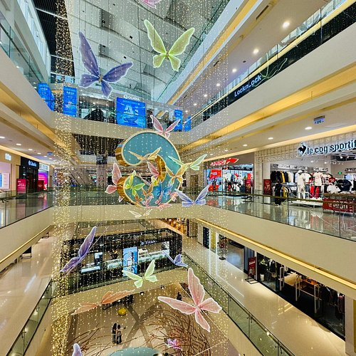
生词
商场
shāngchǎng
Danh từ
trung tâm thương mại
HỆ THỐNG HOA NGỮ HỌC TIẾNG TRUNG QUỐC MỖI NGÀY

Slide 14
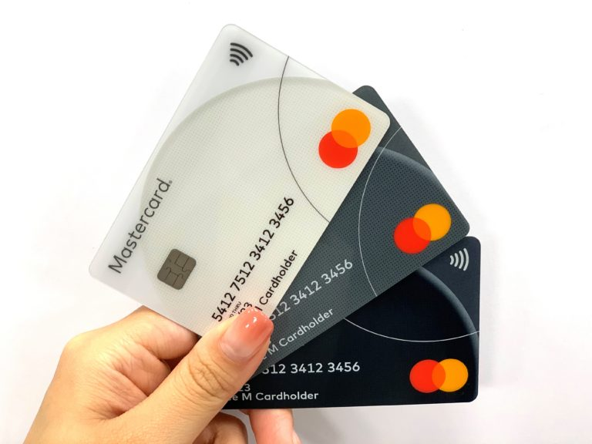
生词
信用卡
xìnyòngkǎ
Danh từ
thẻ tín dụng
HỆ THỐNG HOA NGỮ HỌC TIẾNG TRUNG QUỐC MỖI NGÀY

Slide 15

生词
沙发
shāfā
Danh từ
ghế sofa
HỆ THỐNG HOA NGỮ HỌC TIẾNG TRUNG QUỐC MỖI NGÀY

Slide 16
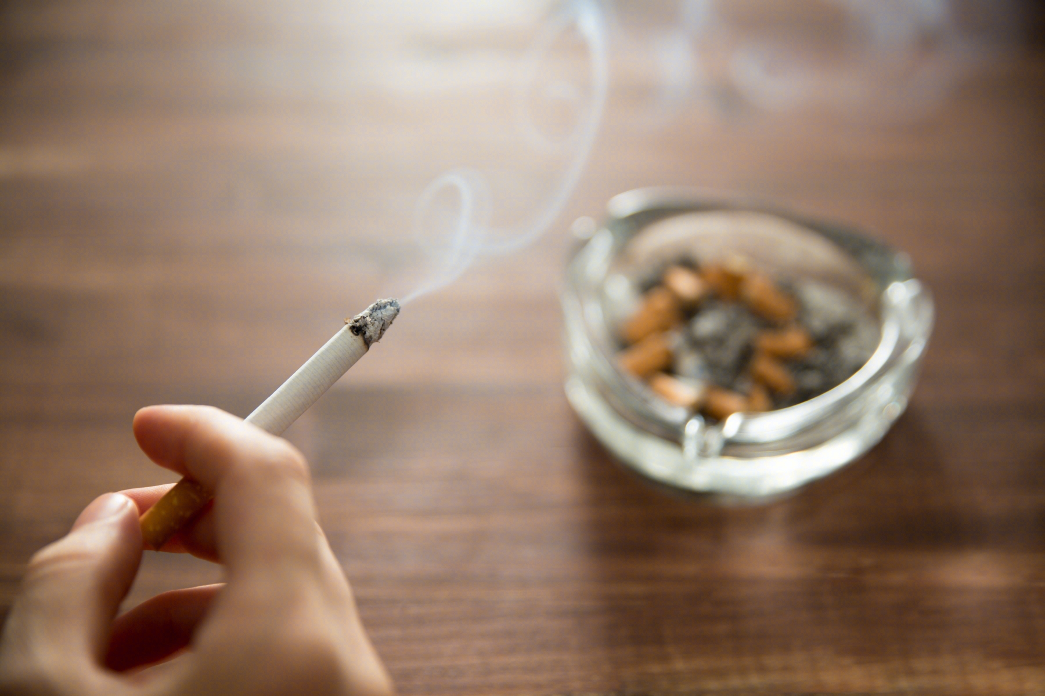
生词
抽烟
chōuyān
Động từ
hút thuốc lá
HỆ THỐNG HOA NGỮ HỌC TIẾNG TRUNG QUỐC MỖI NGÀY

Slide 17

生词
睡觉
shuìjiào
Độngtừ
ngủ
HỆ THỐNG HOA NGỮ HỌC TIẾNG TRUNG QUỐC MỖI NGÀY

Slide 18

生词
困
kùn
Tính từ
mệt mỏi, khó chịu, buồn ngủ
HỆ THỐNG HOA NGỮ HỌC TIẾNG TRUNG QUỐC MỖI NGÀY

Slide 19

生词
高兴
gāoxìng
Tính từ
vui mừng
HỆ THỐNG HOA NGỮ HỌC TIẾNG TRUNG QUỐC MỖI NGÀY

Slide 20
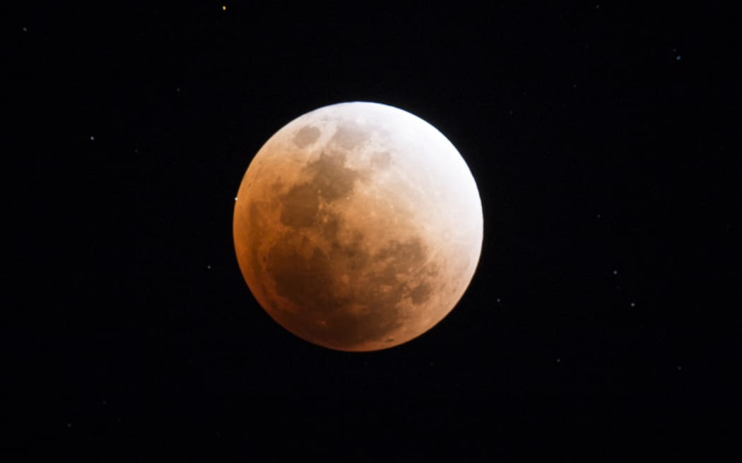
生词
昨晚
zuówǎn
Danh từ
tối qua
HỆ THỐNG HOA NGỮ HỌC TIẾNG TRUNG QUỐC MỖI NGÀY

Slide 21

生词
兴奋
xīngfèn
Tính từ
hưng phấn, phấn khích
HỆ THỐNG HOA NGỮ HỌC TIẾNG TRUNG QUỐC MỖI NGÀY

Slide 22

生词
这么
zhème
Trạng từ
như vậy
HỆ THỐNG HOA NGỮ HỌC TIẾNG TRUNG QUỐC MỖI NGÀY

Slide 23

生词
完全
wánquán
Trạng từ
hoàn toàn
HỆ THỐNG HOA NGỮ HỌC TIẾNG TRUNG QUỐC MỖI NGÀY

Slide 24

生词
范围
fànwéi
Danh từ
phạm vi
HỆ THỐNG HOA NGỮ HỌC TIẾNG TRUNG QUỐC MỖI NGÀY

Slide 25
NGỮ PHÁP
CẦN CHÚ Ý

Slide 26
CÂU CHỮ 把
Khẳng định: [S + 把 + O + V + Thành phần khác]
Phủ định: [S + 没把 + O + V + Thành phần khác]
Câu chữ 把 là câu vị ngữ động từ có giới từ 把 và tân ngữ của nó [把 + O] làm trạng ngữ; biểu thị việc xử lý, sắp xếp hay thay đổi trạng thái của tân ngữ, làm nổi bật đối tượng chịu tác động của hành động.
Lưu ý: trong văn viết có thể dùng 将 thay cho 把, ý nghĩa không thay đổi.
Ví dụ:
1. 他把书放在桌子上。
2. 老师把问题讲得很清楚。
3. 妈妈把水果洗干净了。

Slide 27
CÂU SO SÁNH
A比B + Adj/ 动词 + (得多，多了/ 一点)
A + 比 + B + Số lượng chênh lệch/mức độ so sánh
Ví dụ:
1. 今年的天气比去年冷得多。
2. 妈妈比我更担心我的成绩。
3. 王明唱歌唱得比杰克好听。

Slide 28
S + 让 + O + adj./V.
“ Làm/khiến/bảo…”
Chủ ngữ S gây ra một kết quả hoặc hành động đối với O.
Ví dụ:
1. 这个消息让他很高兴。
2. 老师的话让学生很紧张。
3. 老师让我们多练习。

Slide 29
有一点儿 + Adj
“có chút, hơi hơi…”
Diễn tả mức độ nhẹ, hơi hơi (thường mang ý không hoàn toàn tích cực)
Ví dụ:
1. 这件衣服有一点儿贵。
2. 今天有一点儿冷。
3. 他有一点儿累。

Slide 30
HỆ THỐNG HOA NGỮ
HỌC TIẾNG TRUNG QUỐC MỖI NGÀY
Khóa ôn tập HSK4++
ĐỀ H41005 - PHẦN VIẾT

